Slide 1
Elektrotechnik

Slide 2
Elektrotechnik - Agenda
Erläuterung von:
Auswahlkriterien der Elektronik
Förderbandelektronik
Futterschüsseldrehplattenelektronik
Motoransteuerung
Sensorik Ansteuerung
Weitere benötigte Elektronik
Probleme
Verteidigung

Slide 3
Auswahlkriterien der Elektronik
Kostengünstig
Kompakt
Übersichtlich
Digital ansteuerbar

Slide 4
Förderbandelektronik
Robuster starker Motor
Sperrt stromlos
Sensorik zur Fehlererkennung

Slide 5
Futterschüsseldrehplattenelektronik
Robuster starker Motor
Sperrt stromlos
Sensorik zur Fehlererkennung und Positionsbestimmung

Slide 6
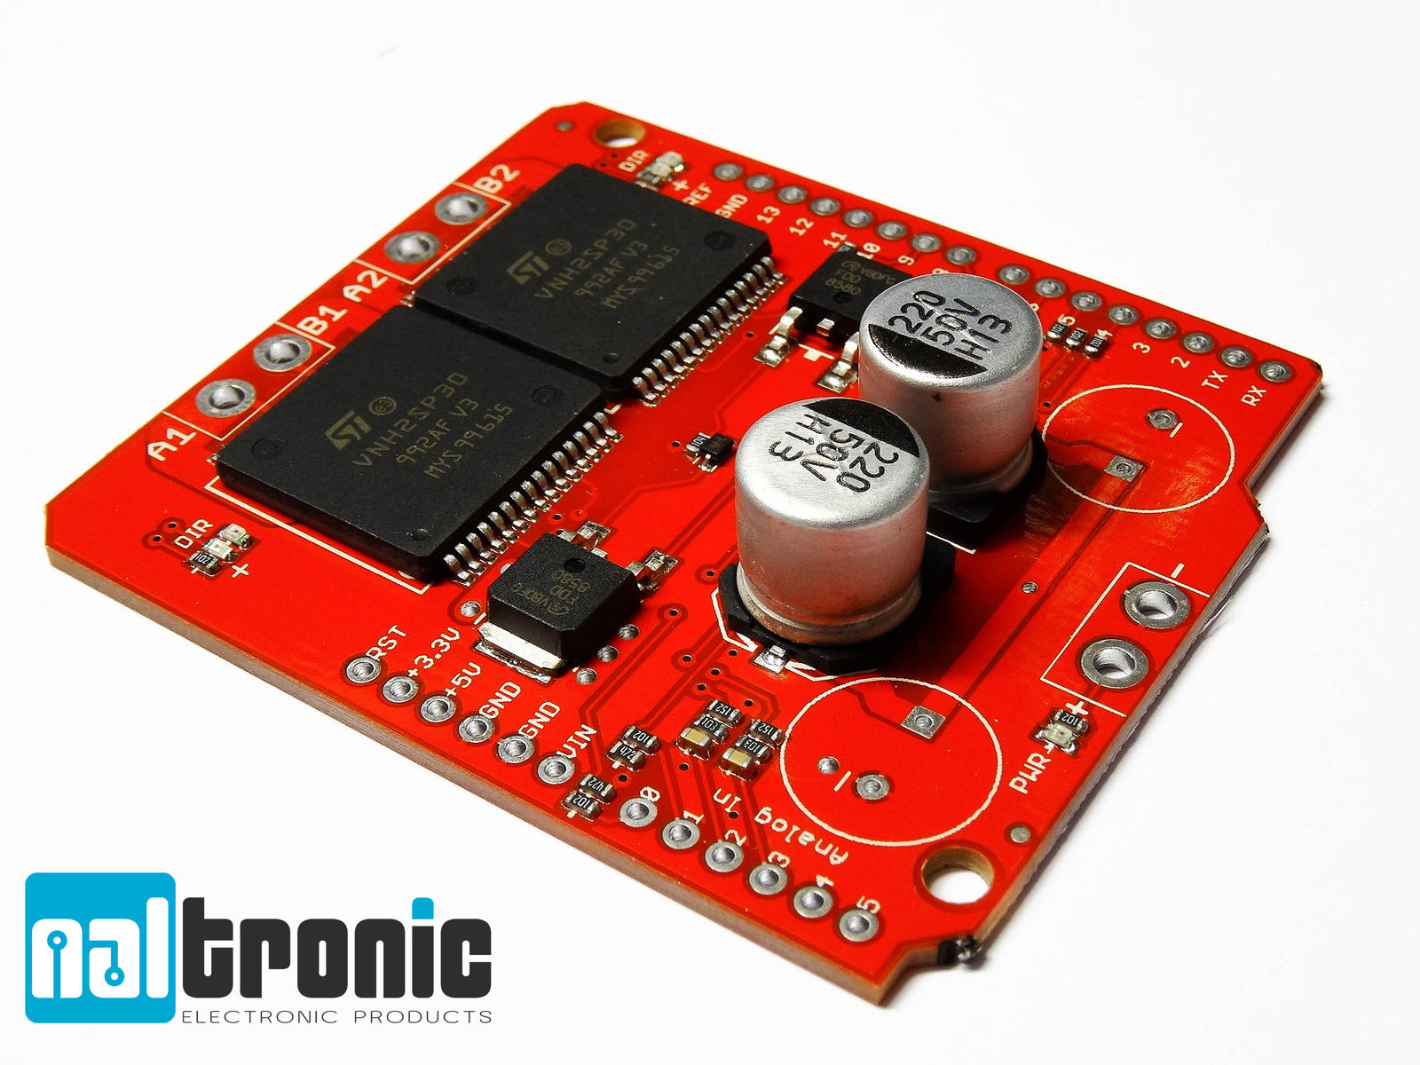
Motoransteuerung
Digital
Kompakt
Hohe Leistung
Drehzalregelung mittels PWM
Günstig

Slide 7
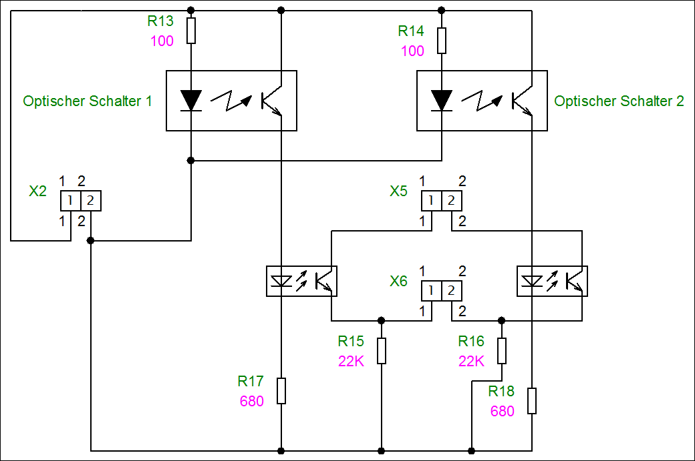
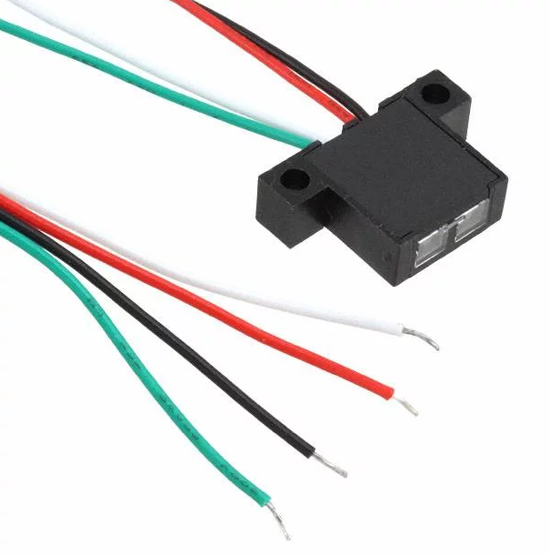
Sensoransteuerung
Digital
Einfach
Günstig

Slide 8
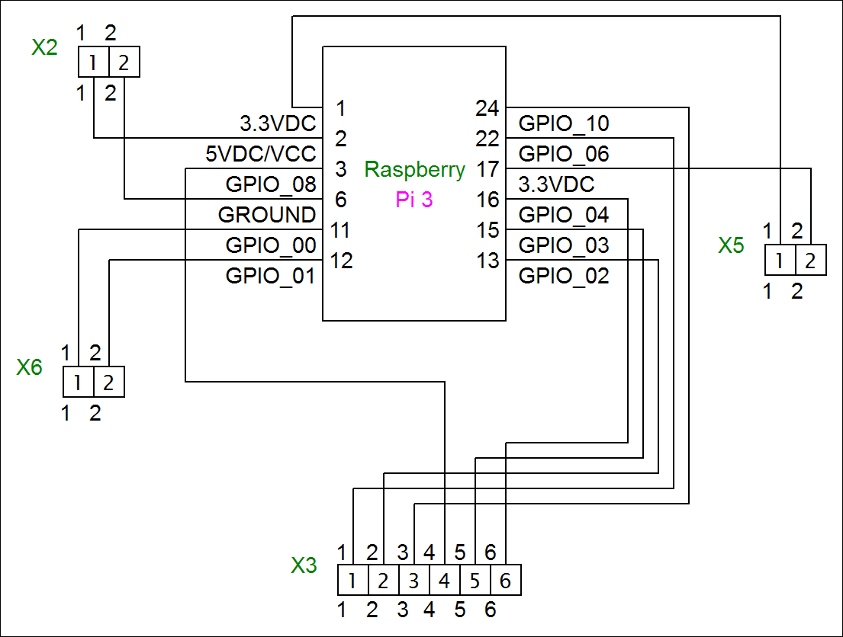
Weitere benötigte Elektronik
Raspberry Pi 3:
Ausgabe digitaler Signale mittels onboard-Pins
Auswertung digitaler Signale mittels onboard-Pins
Arduino Nano:
PWM-Signal erzeugung
Spannungsversorgungen
Lüfter
Optokoppler

Slide 9
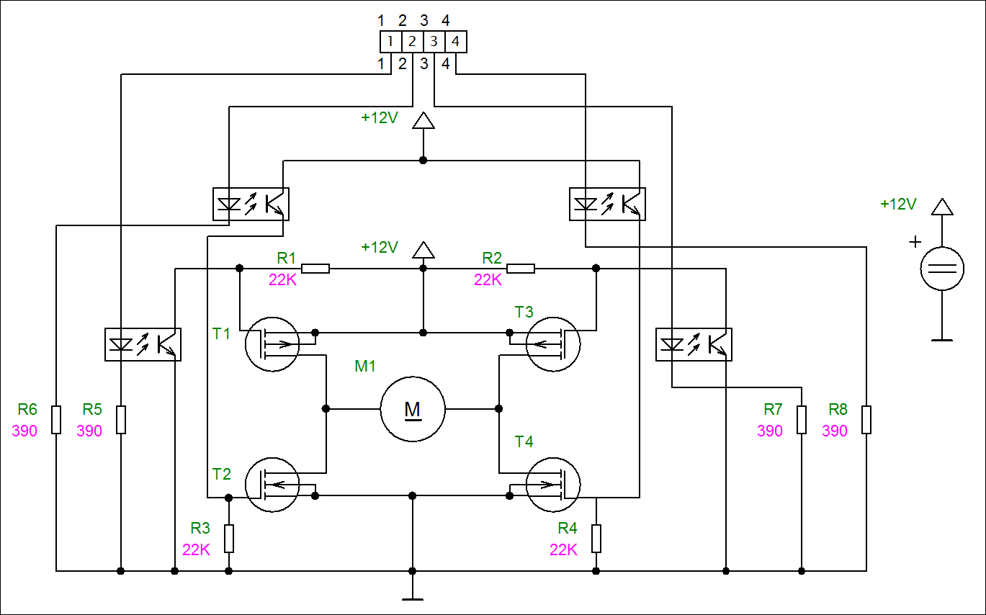
Probleme
Zeiteinteilung
Motorsteuerung

Slide 10
Danke für Ihre Aufmerksamkeit

Slide 11
Verteidigung

Slide 12
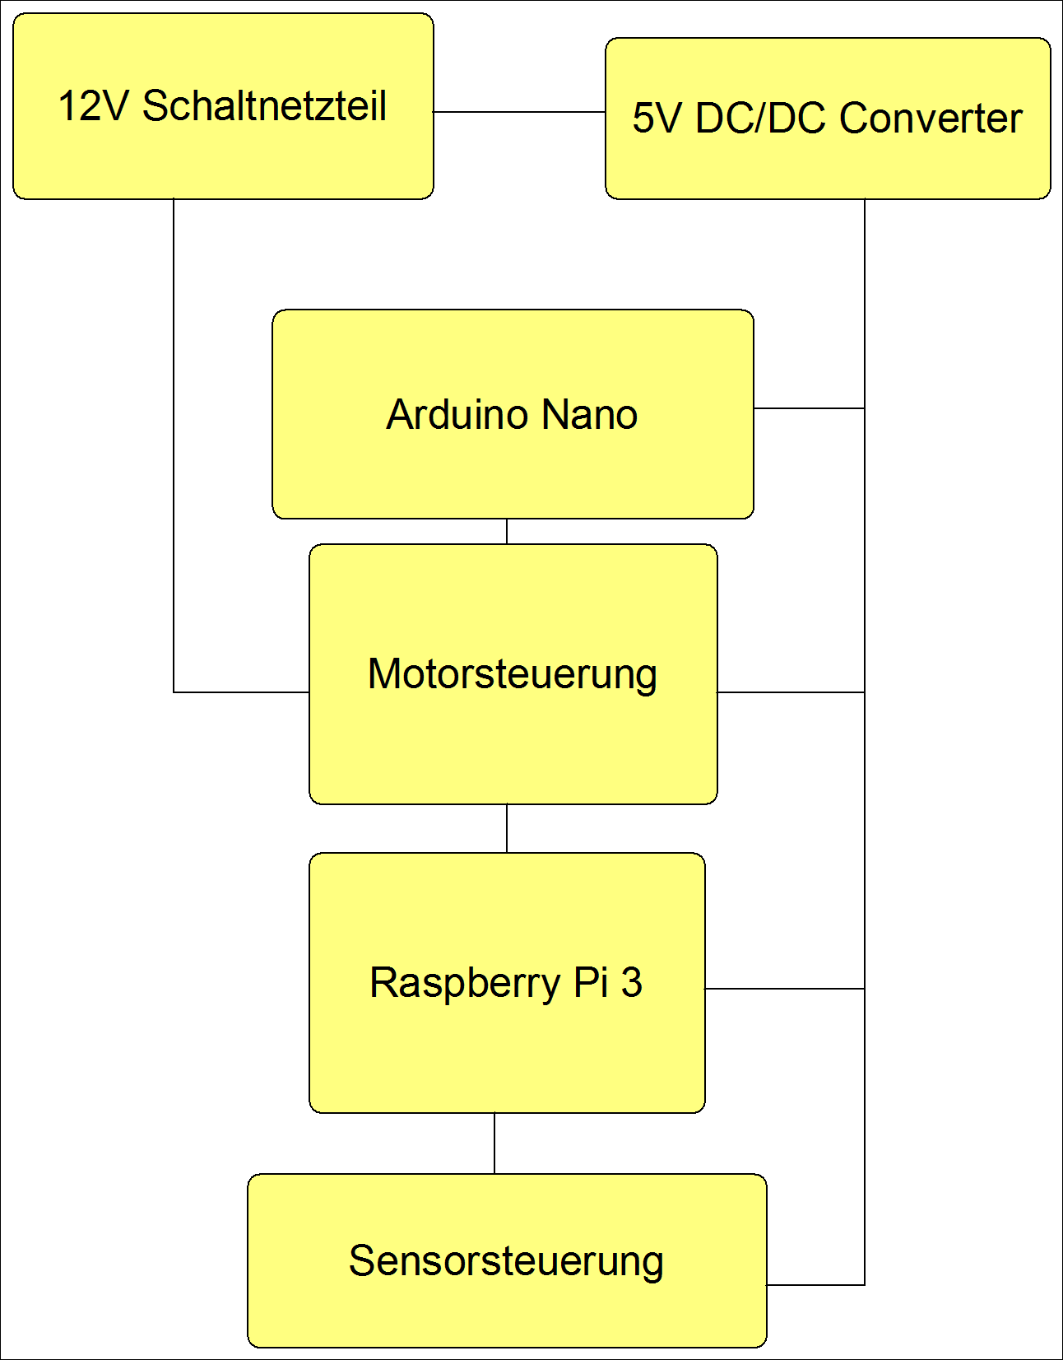

Slide 13
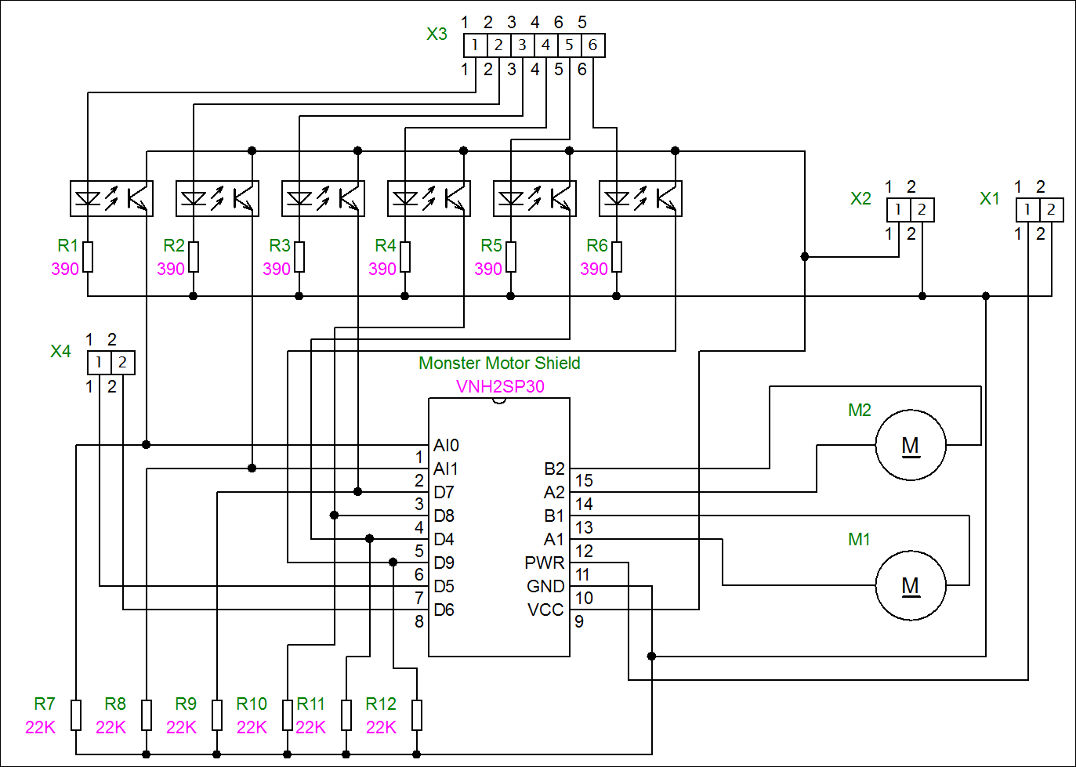

Slide 16
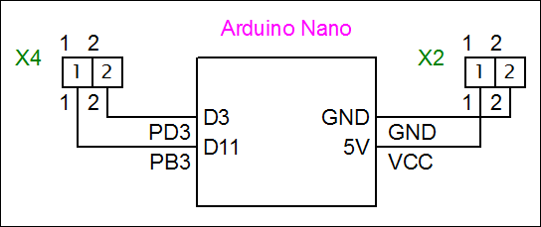
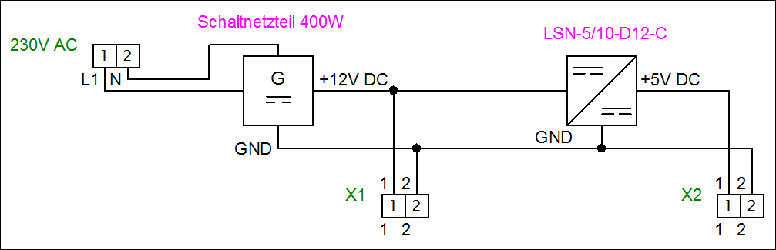

Slide 17
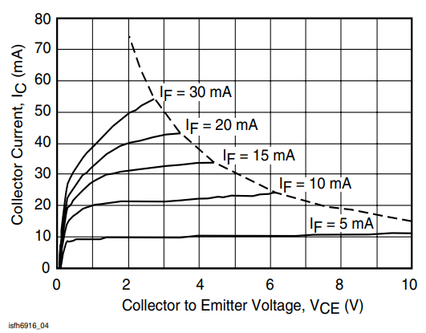
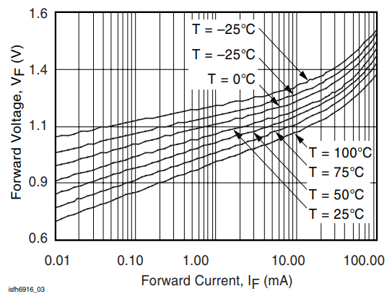

Slide 18
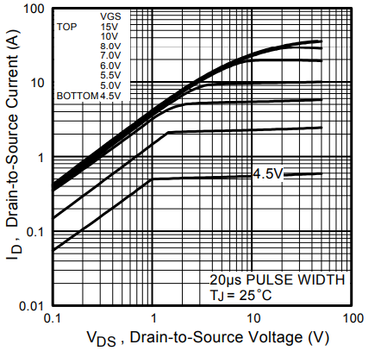
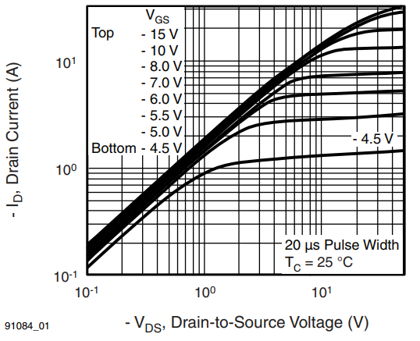
N-Kanal P-Kanal

Slide 19
